Slide 1


实验6 最大流应用（棒球比赛问题）

Slide 2
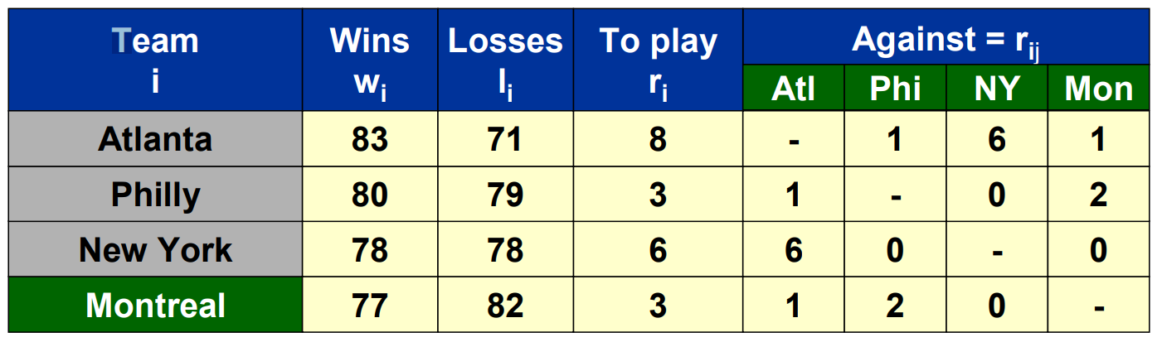
问题描述
利用最大流算法给出棒球问题的求解方法

Slide 3
方法
Ford-Fulkerson
Edmond-Karp
Dinic
二分+参数化最大流算法

Slide 4

如何判断球队被淘汰
简单淘汰：若球队$i$的最大可能$胜利场数小于球队j目前$胜利场数，即$w_{i}+r_{i}<w_{i}，$则球队$i$必然没有夺冠的可能，可以直接被淘汰。
如Montreal队最大可能胜利场数为77+3=80，小于Atlanta目前胜利场数83，则Montreal胜利场数一定不超过Atlanta，直接失去夺冠的可能。

Slide 5

如何判断球队被淘汰
非简单淘汰：不管剩余比赛场数中的胜利场数如何分配到现有队伍中，队伍$i$最大可能胜利场数都会小于某个队伍最终胜利场数，则队伍$i$被淘汰。

Slide 6
如何判断球队被淘汰
如果Philly剩余3场比赛均取得胜利，则最终Philly的胜场数为83，此时Atlanta胜场数为83，New York的胜场数为78，且这两者间还剩6场比赛。
如果6场比赛中Atlanta一旦胜过New York一场比赛， Atlanta的胜场数达到84，大于Philly的胜场数， Philly被淘汰。
如果6场比赛中Atlanta全部输于New York，则New York的胜场数达到84，大于Philly的胜场数， Philly被淘汰。

Slide 7
如何判断球队被淘汰
因此对于Philly来说，尽管它的胜利场数达到最大，但由于不管如何分配剩余胜利场数到各球队中，都存在队伍的最终胜场数大于Philly，所以Philly就失去了夺冠的可能，最终被淘汰。

Slide 8

如何判断球队被淘汰
反之，若存在一种胜利场数分配方案使得队伍$i$的最大可能胜利场数不被超越，则队伍$i$存在夺冠可能，所以可以不被淘汰。

Slide 9
如何判断球队被淘汰
简单淘汰很容易实现，但非简单淘汰则要考虑各球队间比赛剩余场数、输赢的可能、目前的胜利场数等等因素，来进行剩余胜利场数的分配，对于这个复杂的问题，有什么算法可以用于求解？
网络流结构可以很好地适配这个剩余胜利场数分配问题。

Slide 10
流网络的构造原理
4种节点：
源节点：表示起点，用于连接所有的比赛节点。
比赛节点：对两个球队间未进行的比赛设一个节点，表示该比赛
球队节点：对每个球队设一个节点，表示该球队。
汇节点 ：表示终点，用于连接所有的球队节点。

Slide 11
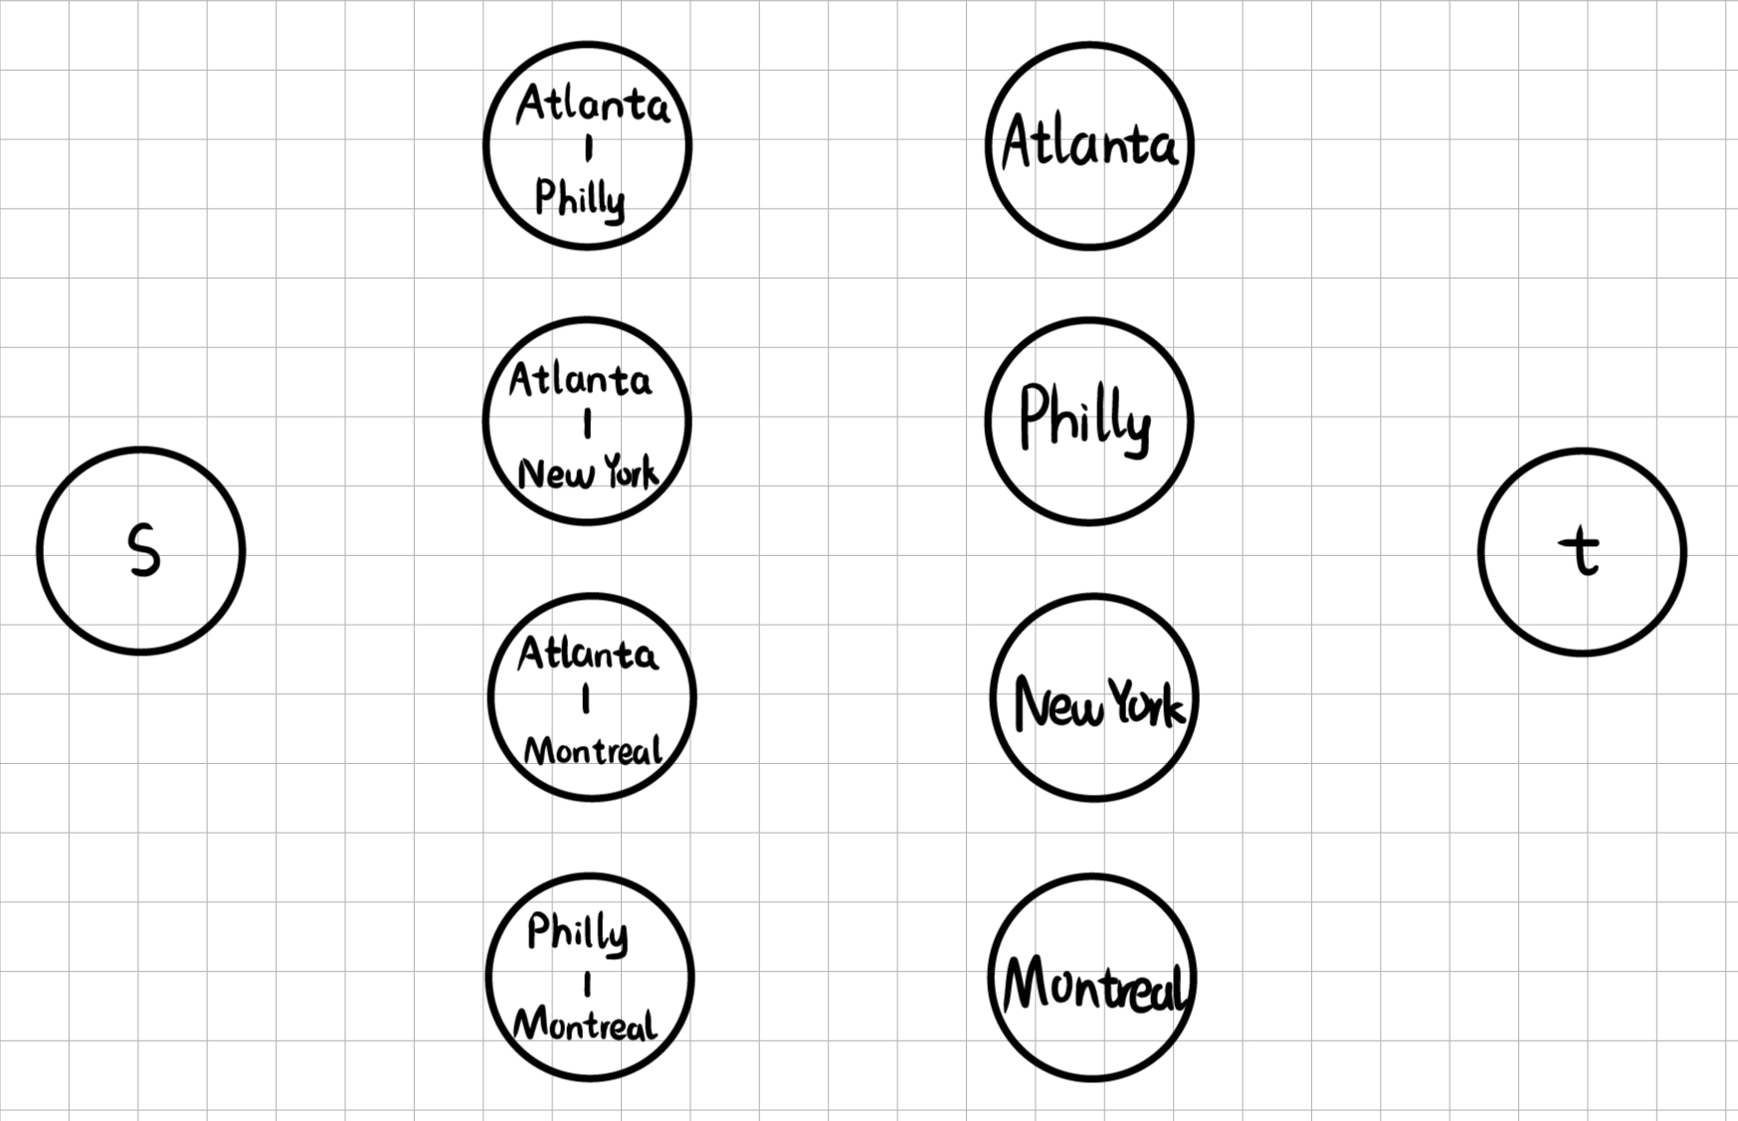
流网络的构造原理

Slide 12
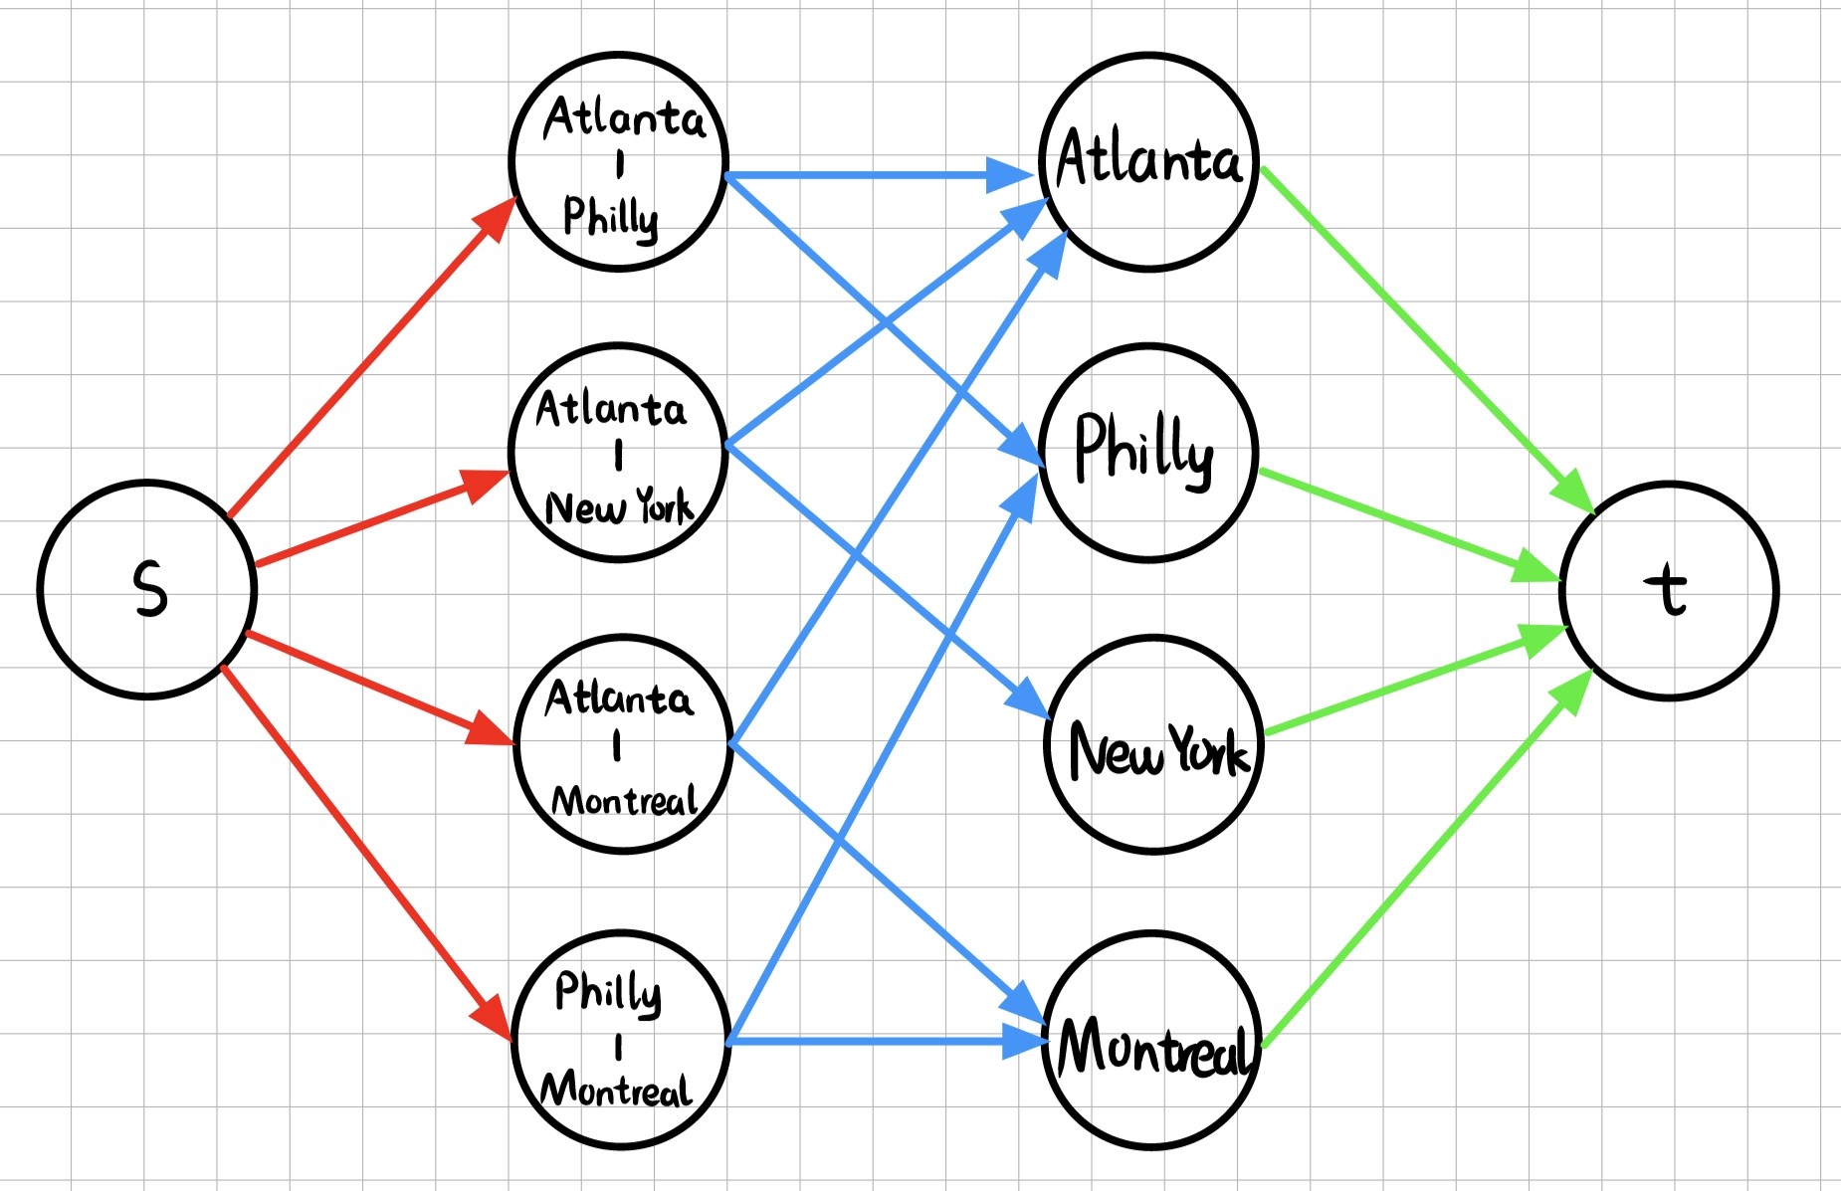
流网络的构造原理
3种连接关系：

Slide 13
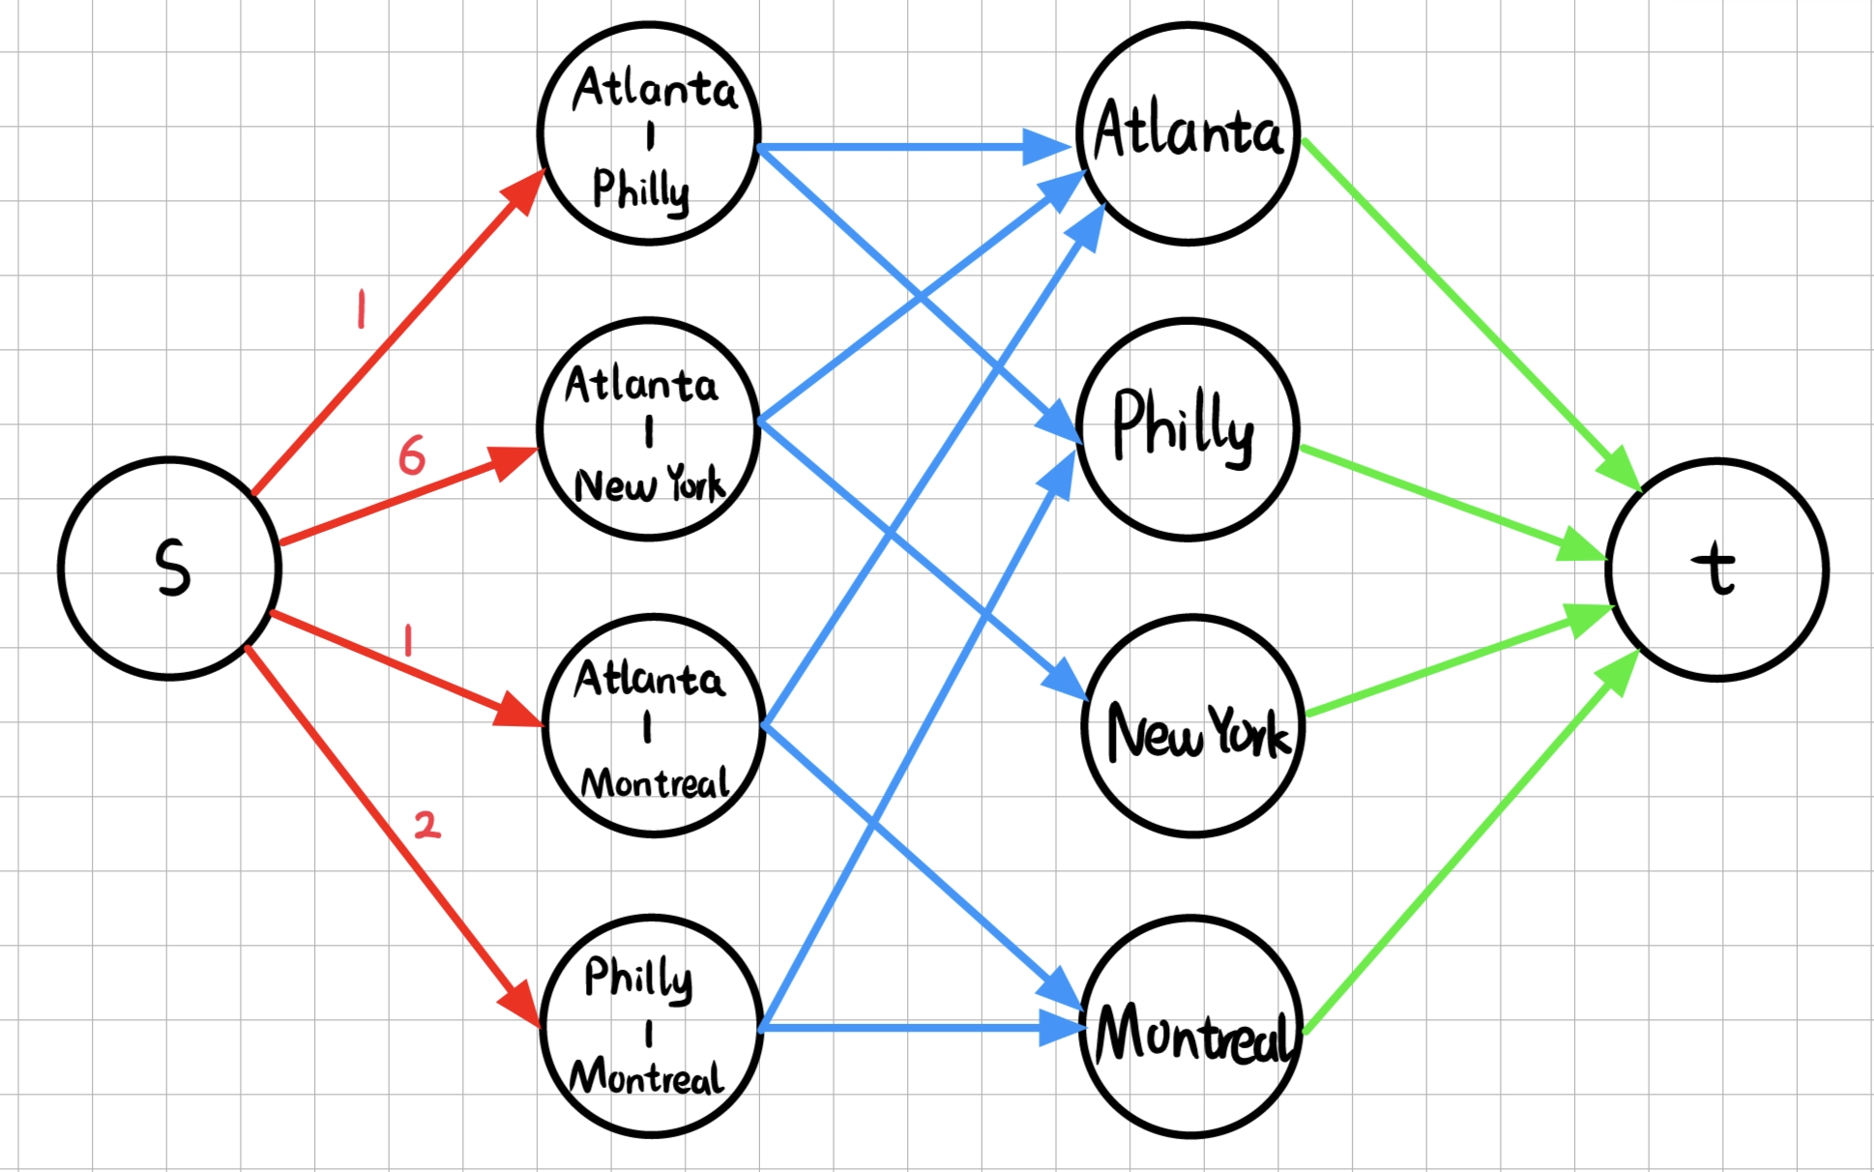

流网络的构造原理
1.从源节点到比赛节点：每条边代表未进行的比赛数，也代表需要分配的剩余胜利场数，边的容量为比赛节点队伍$i$和队伍$j$之间剩余比赛场数。

Slide 14
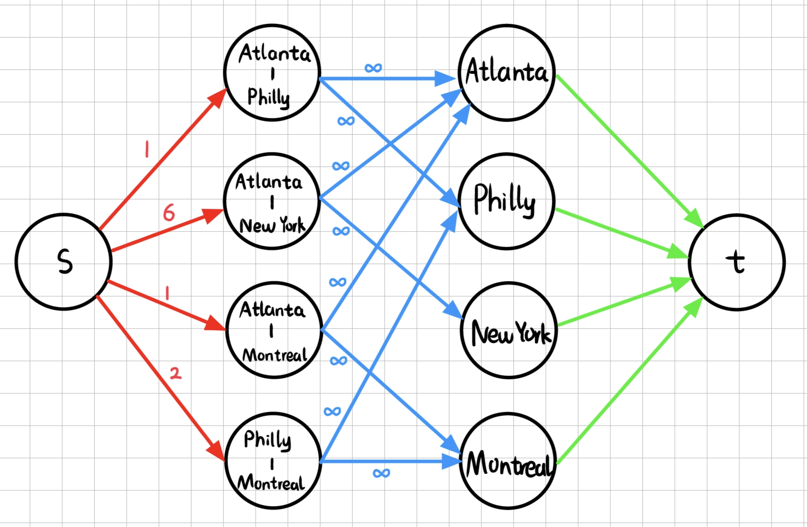
流网络的构造原理
2.从比赛节点到球队节点：表示两个球队间比赛的胜负结果会影响这两支球队，也可以表示这两个球队间比赛的胜场会分配到这两支球队，边的容量为无穷大（表示胜场可以自由流动，不限制比赛结果）

Slide 15
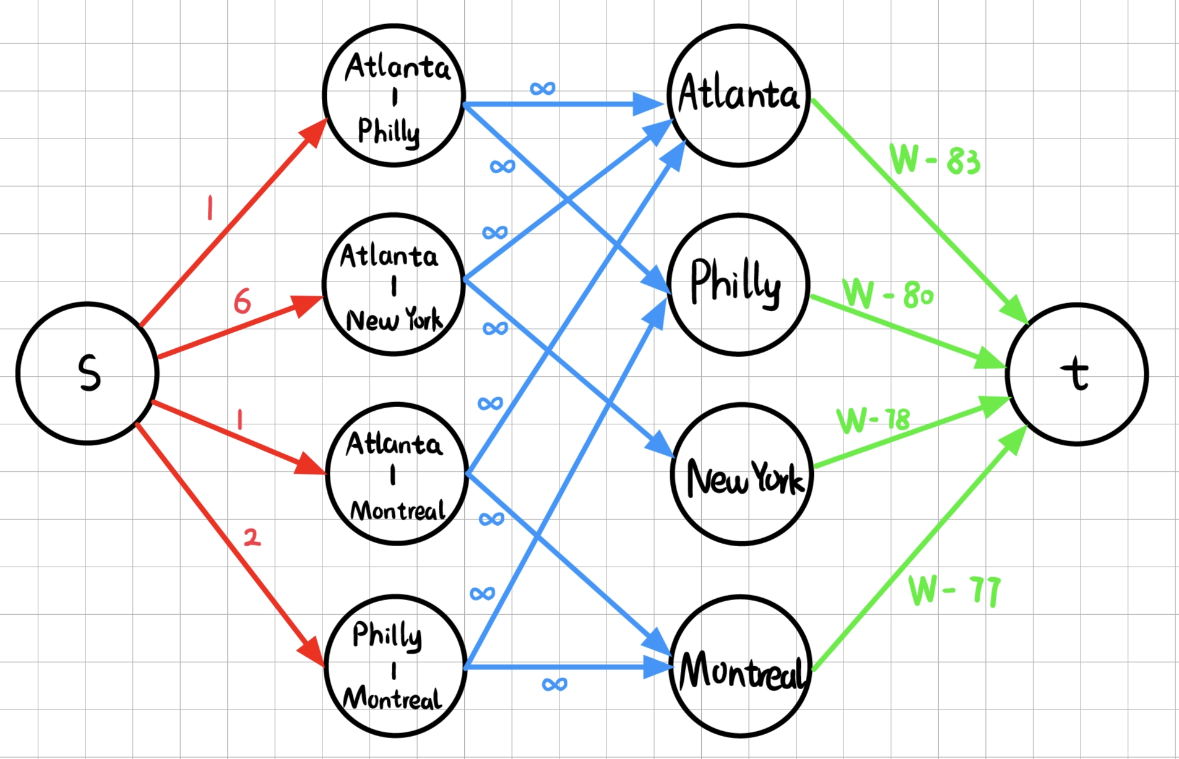

流网络的构造原理
3.从球队节点到汇节点：代表保证球队$i$不被淘汰下球队$j$最大剩余胜利场数，边的容量为$w_{i}+r_{i}−w_{j}$(假设$w_{i}+r_{i}=W$)

Slide 16
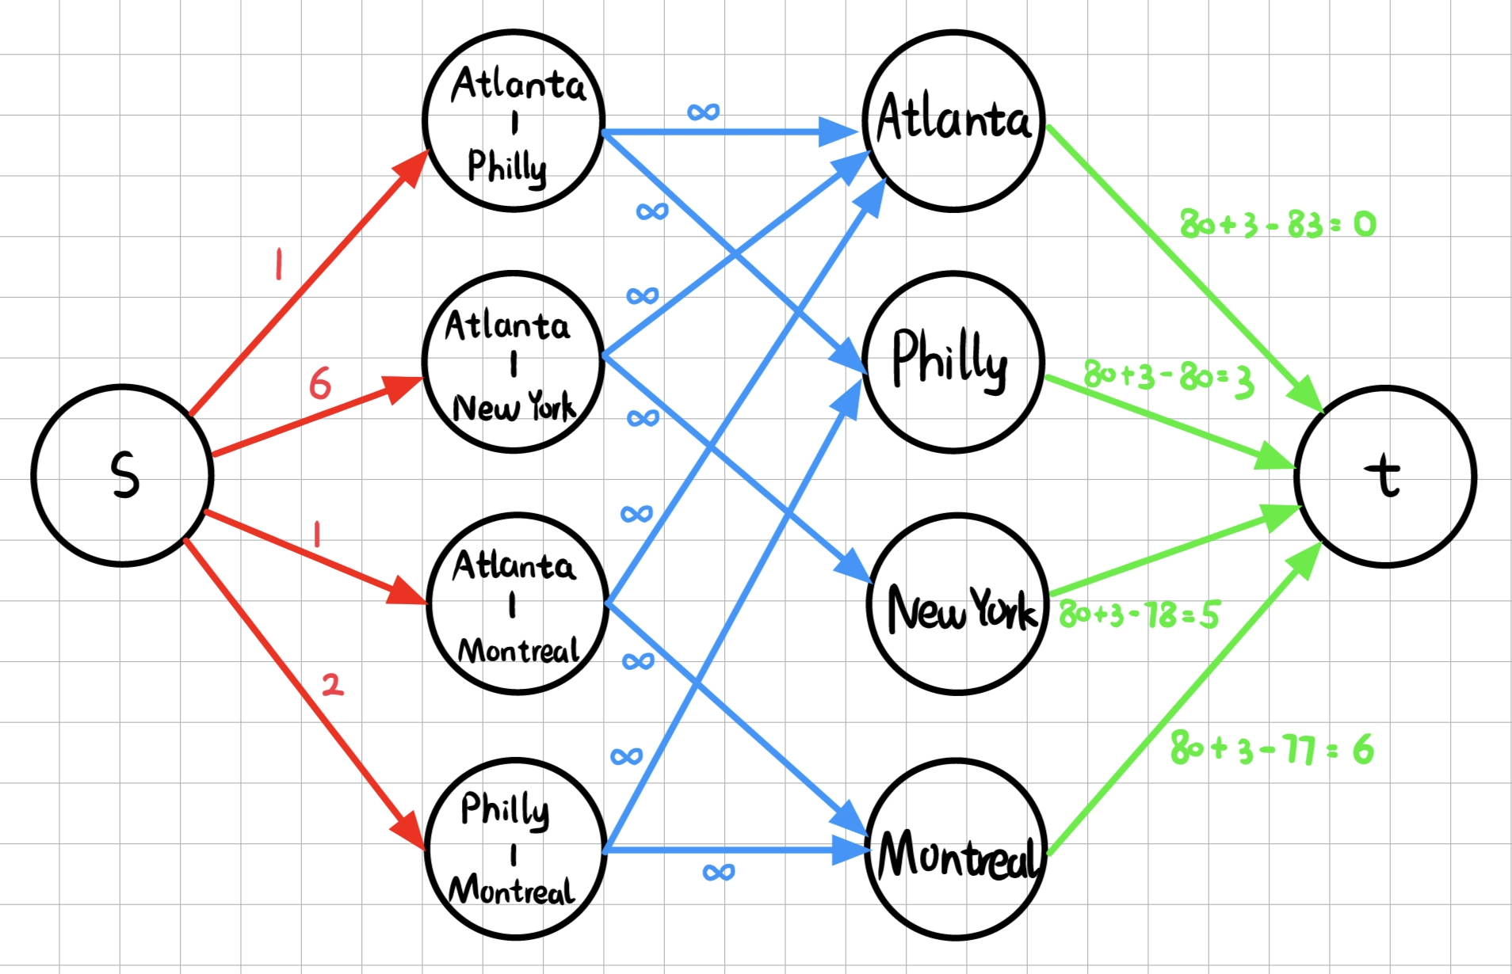

流网络的构造原理
以Philly为例子，希望知道Philly在达到最大胜利场数的情况下是否有夺冠的可能，则$W=w_{Philly}+r_{Philly}=80+3=83。$

Slide 17

为什么网络流结构适合该问题
在前面的流网络构造中，我们能看到，流网络中的流相当于剩余胜场数，从源节点到比赛节点边的容量，相当于有多少剩余胜场数需要分配；从比赛节点到球队节点，相当于将胜场分配给哪个球队；从球队节点到汇节点边的容量，相当于对前面胜场分配的限制，保证球队的最终胜场数不超过球队$i$的最大可能胜利场数。

Slide 18

为什么网络流结构适合该问题
剩余胜利场数从源节点流出，若能到达汇节点，说明该场胜利可以分配到某支球队且能保证球队$i$最大可能胜利场数不被其他球队超越，即球队$i$不被淘汰。

Slide 19
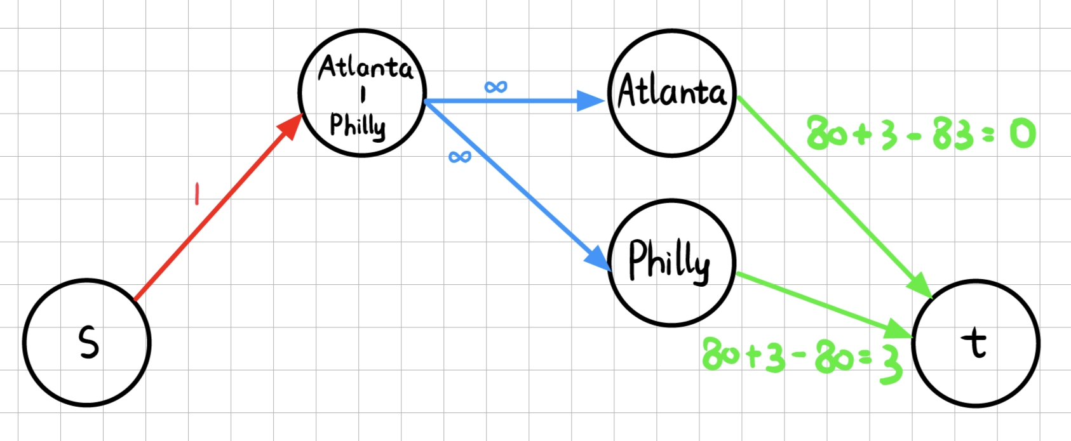
为什么网络流结构适合该问题
Atlanta和Philly之间存在1场比赛， 两个球队间必然会有一个球队获得1场胜利，在保证Philly不淘汰的情况下，这场胜利只能分配给Philly。

Slide 20
为什么网络流结构适合该问题
这是因为该场胜利从源节点出发，由于球队节点Atlanta到汇节点边的容量为0，所以该场胜利无法从源节点出发经过球队节点Atlanta到汇节点，即无法在保证Philly不被淘汰的情况下，将该场胜利分配给Atlanta；又由于Philly到汇节点边的容量为3，所以该场胜利可以从汇节点经过球队节点Philly到达汇节点，即在保证Philly不被淘汰的情况下，将该场胜利分配给Philly。

Slide 21
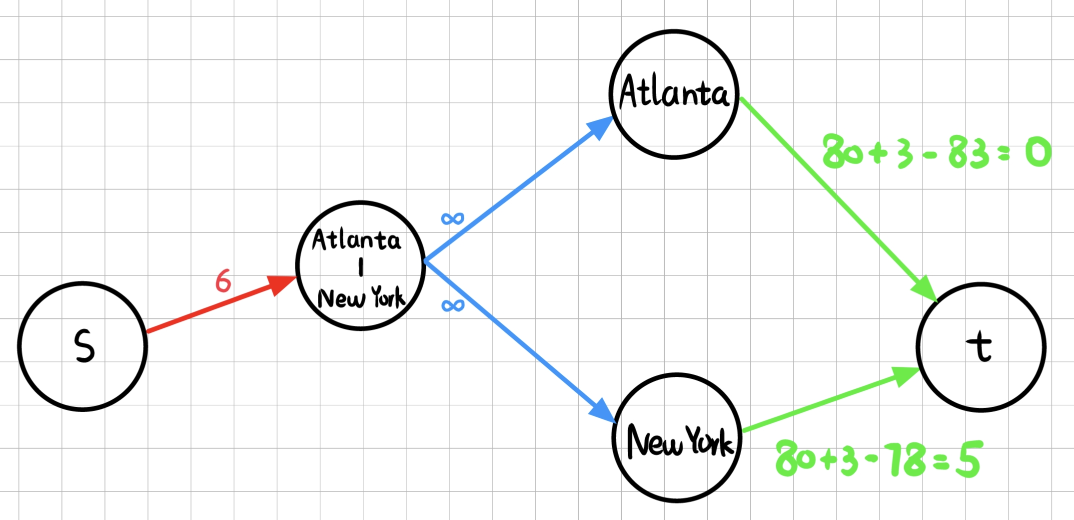
为什么网络流结构适合该问题
Atlanta和New York之间存在六场比赛，则说明有6场剩余胜利场数需要分配，可以发现在保证Philly不淘汰的情况下，只能分配好5场比赛，即全部分配给New York。

Slide 22
为什么网络流结构适合该问题
这是因为这6场胜利从源节点出发，由于球队节点Atlanta到汇节点边的容量为0，所以6场胜利中的任意1场胜利无法从源节点出发经过球队节点Atlanta到汇节点，即无法在保证Philly不被淘汰的情况下，将这6场胜利中的任意1场胜利分配给Atlanta；由于球队节点New York到汇节点边的容量为5，所以6场胜利中的任意5场胜利可以从汇节点经过球队节点New York到达汇节点，即可以在保证Philly不被淘汰的情况下，将6场胜利中的任意5场胜利分配给New York。

Slide 23
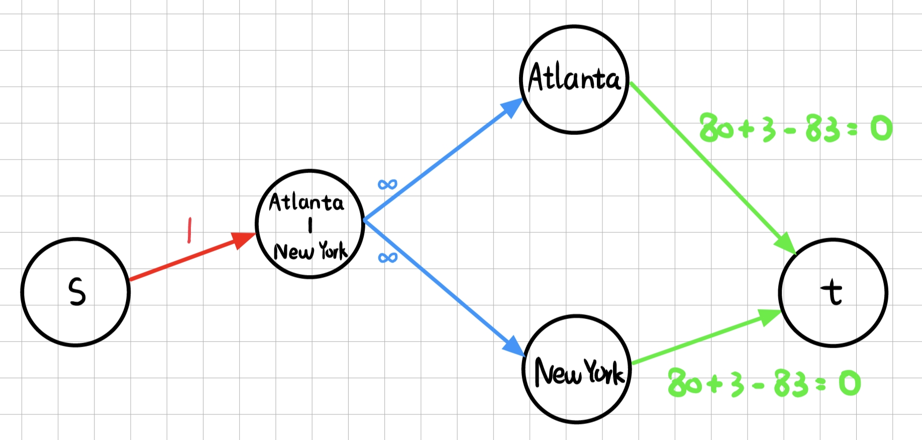
为什么网络流结构适合该问题
将5场胜利分配给New York后，球队节点New York到汇节点边的剩余容量为0，无法再将胜利经过球队节点New York送到汇节点，说明此时剩余胜利场数无法从再经过Atlanta和New York两个节点到达汇节点。

Slide 24
为什么网络流结构适合该问题
显然，这6场胜利只有5场胜利可以分配给球队且保证Philly不被淘汰，剩余的1场胜利无论如何都到达不了汇节点，即剩余的1场胜利无论分配给Atlanta还是New York，都会导致Philly被淘汰。

Slide 25
为什么网络流结构适合该问题
剩余胜利场数无法完全分配，说明不管这6场比赛输赢结果如何，都不能保证Philly被淘汰，换句话说， Philly必然被淘汰。

Slide 26
为什么网络流结构适合该问题
网络中的流 = 待分配的剩余胜利场数
待分配的剩余胜利场数 = 从源节点出发边的容量和
从源节点出发到汇节点的流的总量 = 在保证球队i不被淘汰的情况下，可分配给各球队的剩余胜利场数

Slide 27
为什么网络流结构适合该问题
求该网络流的最大流，实际是在保证球队𝑖不被淘汰的情况下，求最大的可分配给各球队的剩余胜利场数。
如果 网络的最大流（最大的可分配给各球队的剩余胜利场数） = 剩余比赛场数，说明存在一种方案，使得全部剩余胜利场数分配给各球队后，能保证球队𝑖不被淘汰
如果 网络的最大流（最大的可合理分配的剩余胜利场数） < 剩余比赛场数，说明不存在任何方案，使得全部剩余胜利场数分配给各球队后，能保证球队𝑖不被淘汰，即球队𝑖必然被淘汰

Slide 28
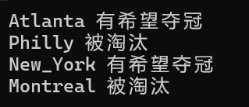
问题求解结果

Slide 29
Ford-Fulkerson
Ford-Fulkerson算法通过逐步调整流量，寻找增广路径，直到没有剩余增广路径，从而计算出最大流。
增广路径的找寻方法：利用深度优先搜索（DFS），从源节点出发，沿着当前容量大于0的边进行递归搜索，直到找到一个通往汇节点的路径。如果找到路径，则记录路径中的最小边容量作为可增量，并沿路径调整各边的流量；如果没有找到，则回溯并尝试其他路径。

Slide 30
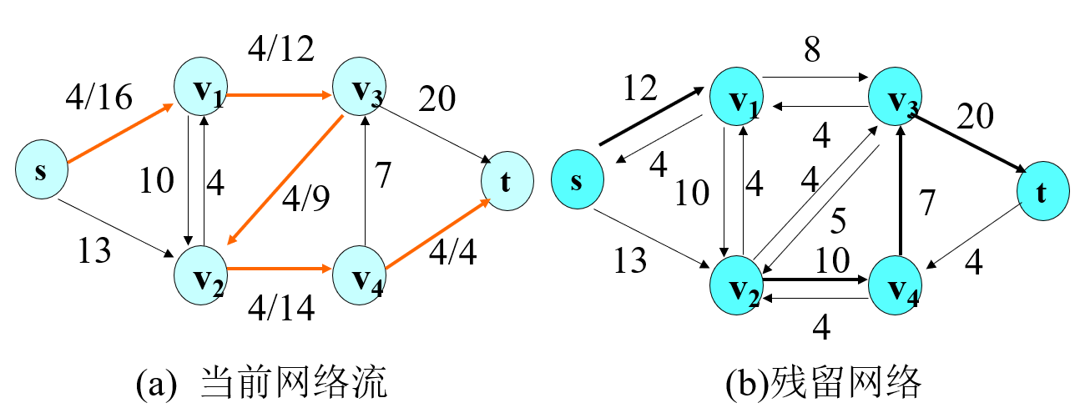
Ford-Fulkerson
残留网络

Slide 31
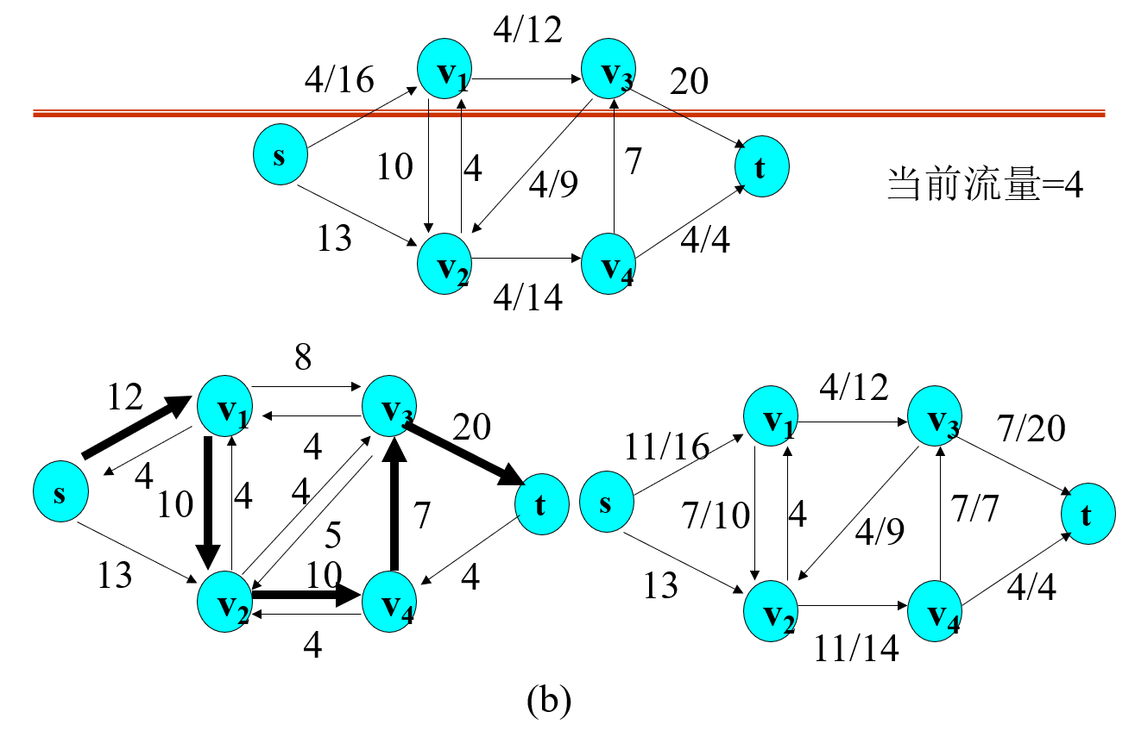
Ford-Fulkerson
寻找增广路径

Slide 32
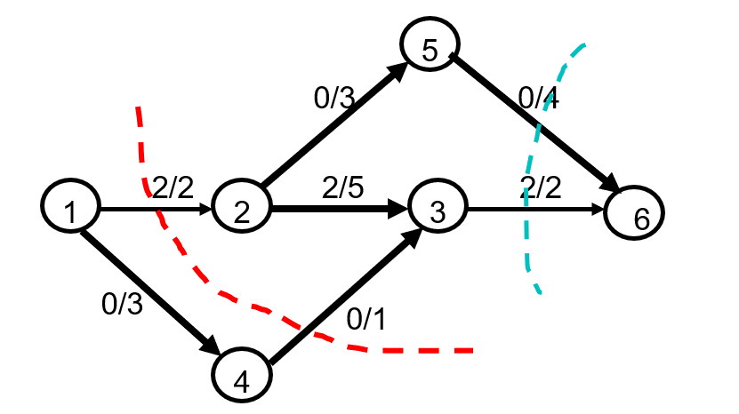
Ford-Fulkerson
重要定理：最大流最小割定理
最大流=最小割的容量

Slide 33
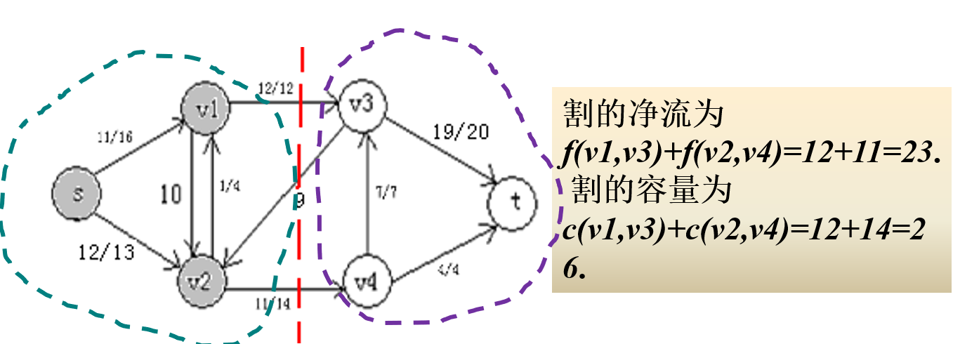

Ford-Fulkerson
割：指的是一种边的集合，如果移除这个集合的全部边，就会断开源点和汇点的连接。
割的容量：s-t割C=(S,T)将图完全划分为$S$和$T$两部分，使得$s∈S，t∈T$，组成割的边集为$X_{c}$，在割中的边的容量用$c_{ij}$表示，则s-t割的容量 = $\sum_{c_{ij}∈X_{c},i∈S,j∈T}{c_{ij}}$
最小割：割容量最小的割

Slide 34
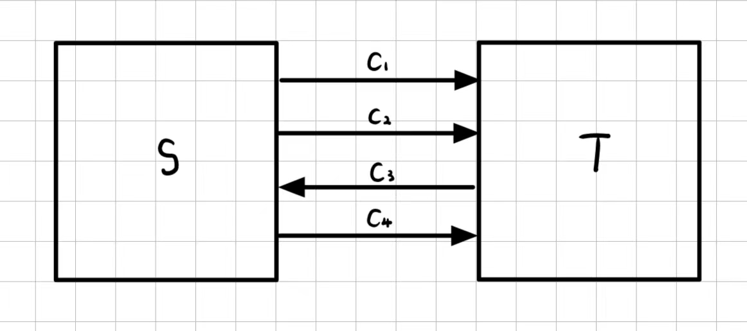
Ford-Fulkerson
最大流最小割定理通俗证明
通俗证明——从源节点到汇节点需要经过割中的边，如果把割中的边看作是管道，希望从S到T的流尽可能大，就需要把所有从S到T的通道灌满，且所有从T到S的通道不通流量，而灌满所有从S到T的通道的流量则是当前割的通过的最大流量。

Slide 35
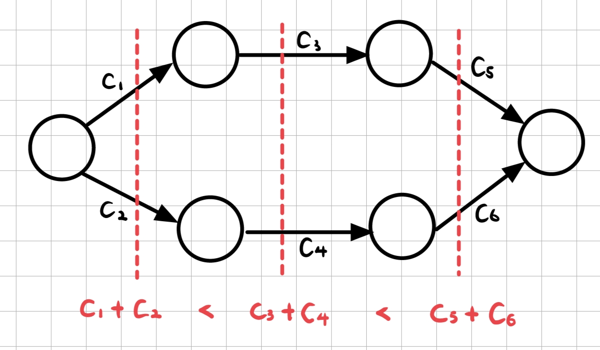
Ford-Fulkerson
最大流最小割定理通俗证明
割的方式有多种，每种割得到的最大流量不同，为了保证图中的各管道不会因为流量太大而撑爆，故图的最大流量只能取每种割得到最大流量的最小值。

Slide 36
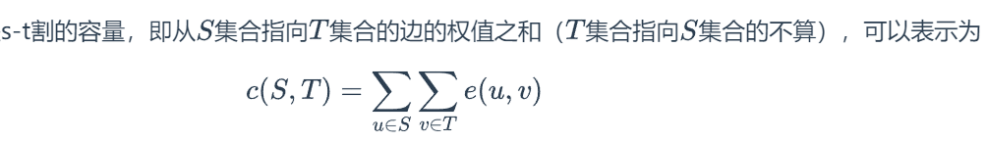

Ford-Fulkerson
最大流最小割定理数学证明

Slide 37

Ford-Fulkerson
最大流最小割定理数学证明

Slide 38

Ford-Fulkerson
时间复杂度分析
路径查找：使用DFS查找增广路径时，每次搜索的时间复杂度是$O(E)$ ，其中$E$是网络流图中边的数量。
迭代次数：最多需要增加的流量与路径有关。在每次找到增广路径时，路径上的最小剩余容量（瓶颈容量）至少为1。假设最大流的总值为$|f|$（流量总和），每次找到一条增广路径至少可以增加1单位流量。因此，最多需要$|f|$次增广路径查找。
所以，Ford-Fulkerson算法的时间复杂度$O(E∗|f|)$
假设球队数为n，则需要进行n次Ford-Fulkerson算法，所以算法整体复杂度为$O(n∗E∗|f|)$

Slide 39
Edmond-Karp
Edmond-Karp算法通过逐步调整流量，寻找增广路径，直到没有剩余增广路径，从而计算出最大流。
增广路径的找寻方法：利用广度优先搜索（BFS）寻找增广路径的方法是从源节点开始，按层次遍历图中的边，寻找所有可能的路径中容量大于0的边，直到找到通往汇节点的路径。BFS保证找到的增广路径是层次最浅的，即边数最少的，通过不断更新边的流量，层层推进，最终找到从源到汇的增广路径。

Slide 40
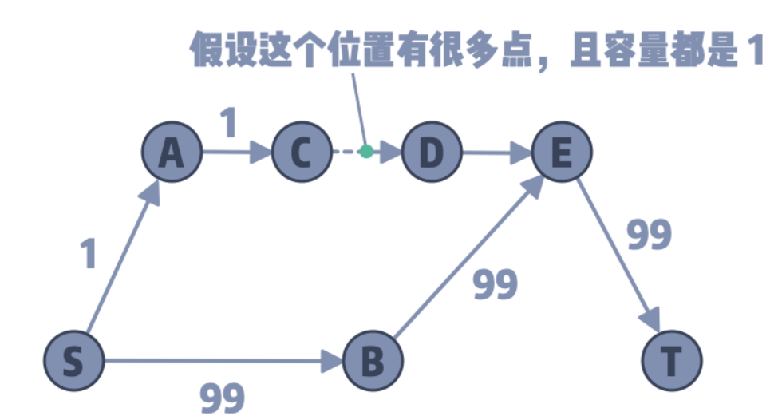
Edmond-Karp
走最短路，避免极端情况

Slide 41

Edmond-Karp
时间复杂度分析
路径查找：使用BFS查找增广路径时，每次搜索的时间复杂度是$O(E+V)$ ，其中$E$是网络流图中边的数量， $V$是网络流图中顶点的数量。
增广路径的查找总次数：由于每条最短路径的流量增加会使得至少一条边的剩余容量减少（或从正变为零），这意味着同一条路径不会被多次使用，所以在每次查找增广路径时，从源到汇的路径长度至少增加1，最坏情况下，从源到汇的路径长度最多增加$V−1$次，即经过全部节点。总路径长度从1增加到$V$，每个长度最多进行$O(E)$次查找。所以增广路径的查找总次数为$O(E∗V)$
所以，Edmond-Karp算法的时间复杂度$O\left(E∗V∗\left(E+V\right)\right)=O(E^{2}∗V)$
假设球队数为n，则需要进行n次Edmond-Karp算法，所以算法整体复杂度为$O(n∗E^{2}∗V)$

Slide 42
Dinic
Dinic算法通过构造层次网络，将流网络分解为多个层次，每层节点只连接到下一层，从源到汇递进搜索所有增广路径，同时在层次网络中计算最大流。
首先使用广度优先搜索（BFS）构建层次图，再用深度优先搜索（DFS）寻找所有可行的增广路径，每次搜索只能从当前层向下一层搜索，并调整路径上的流量，通过反复构建和调整，直至没有增广路径时，完成最大流计算。

Slide 43
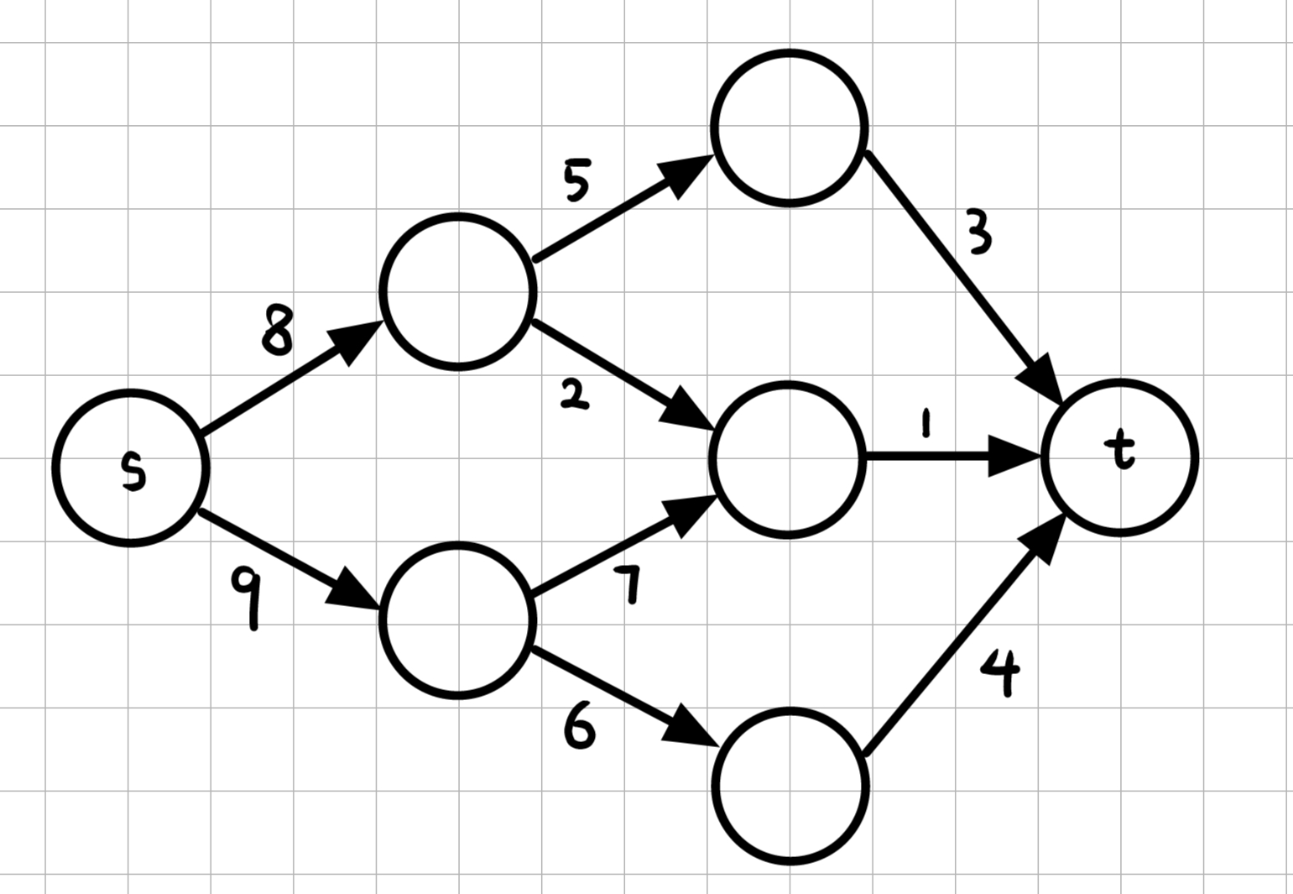
Dinic

Slide 44
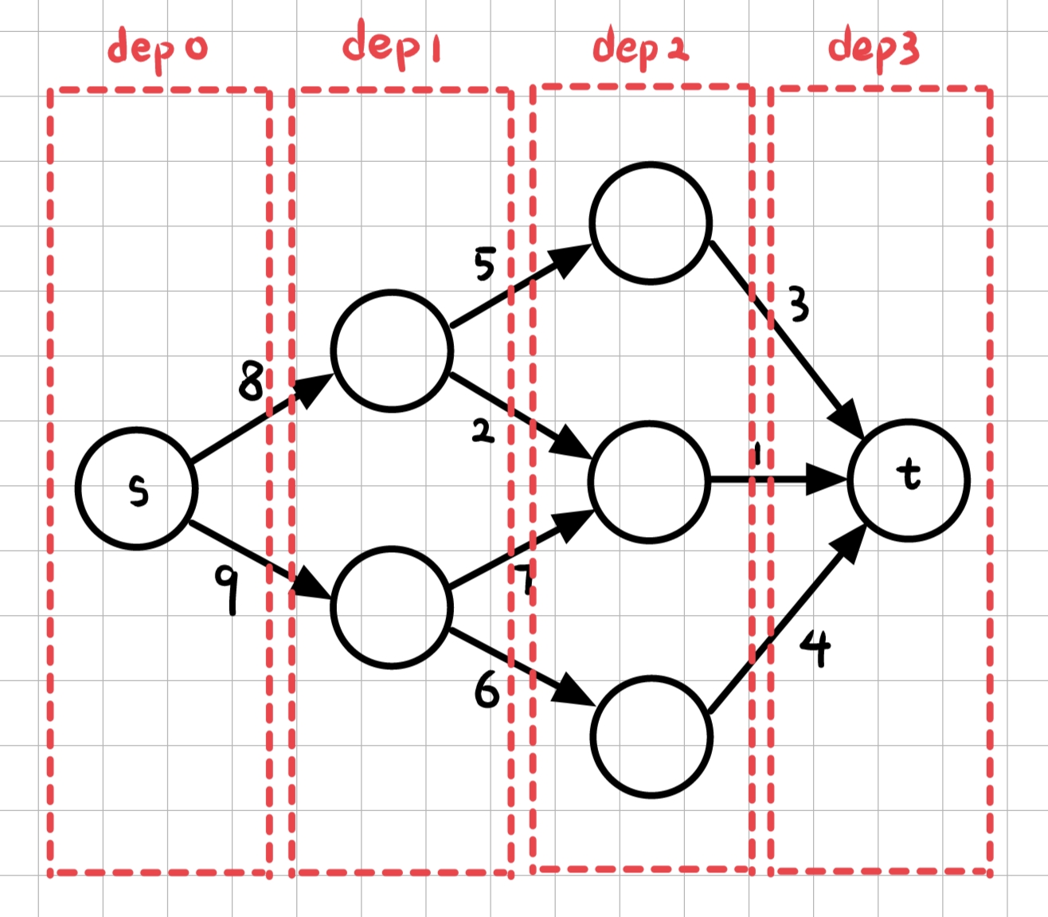
Dinic
BFS构建层次图

Slide 45
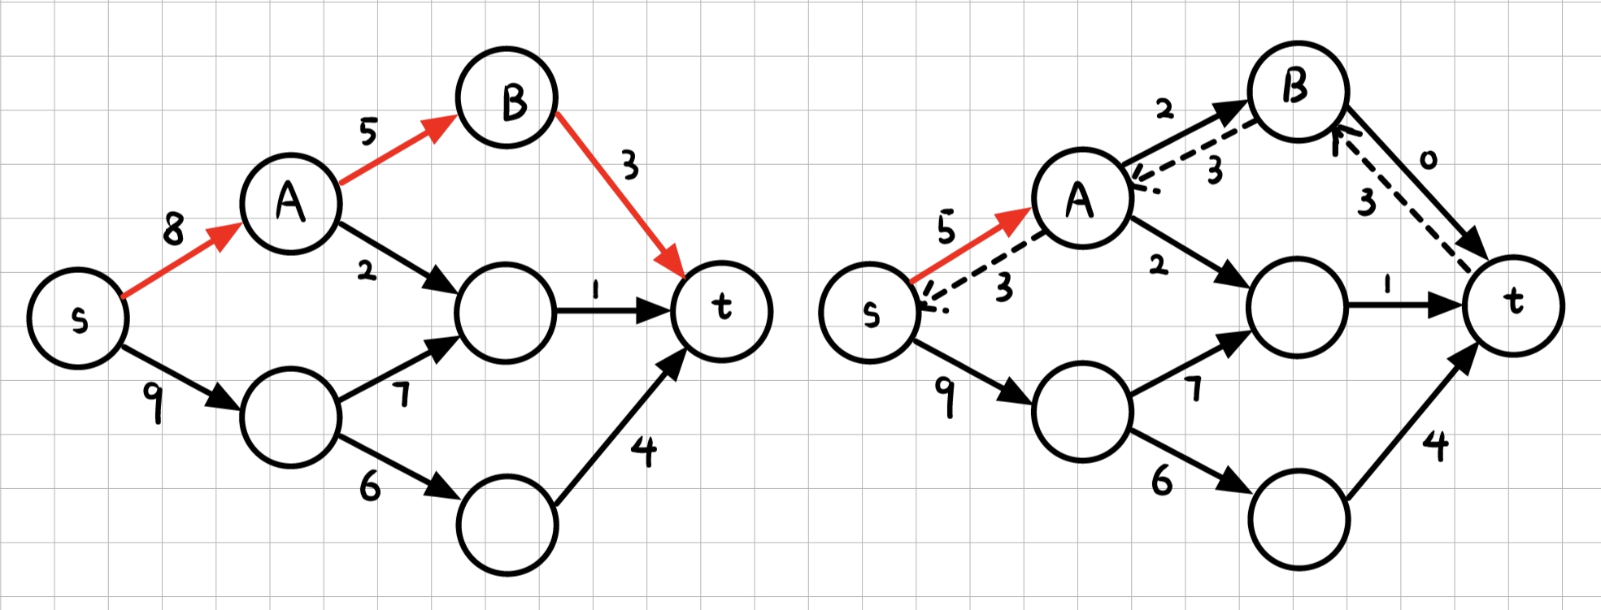
Dinic
DFS寻增广路径，并更新图

Slide 46
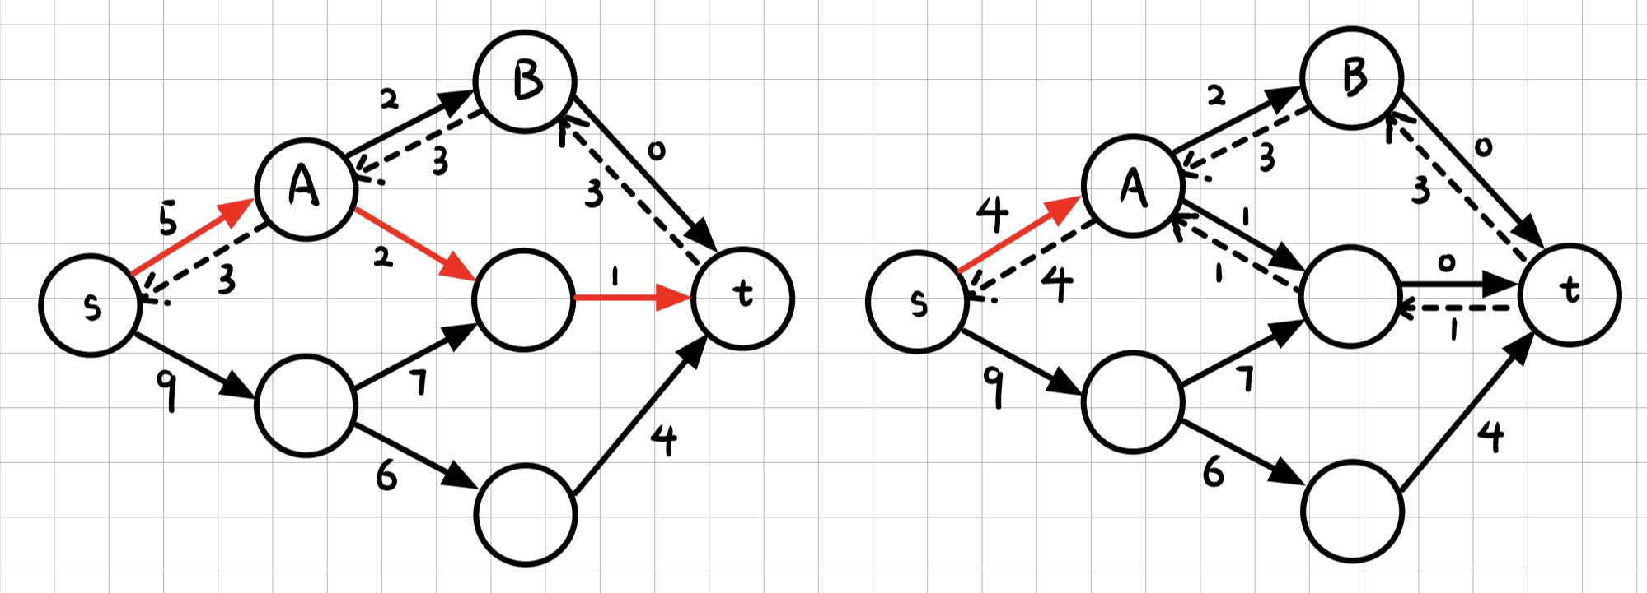
Dinic
DFS寻增广路径，并更新图

Slide 47
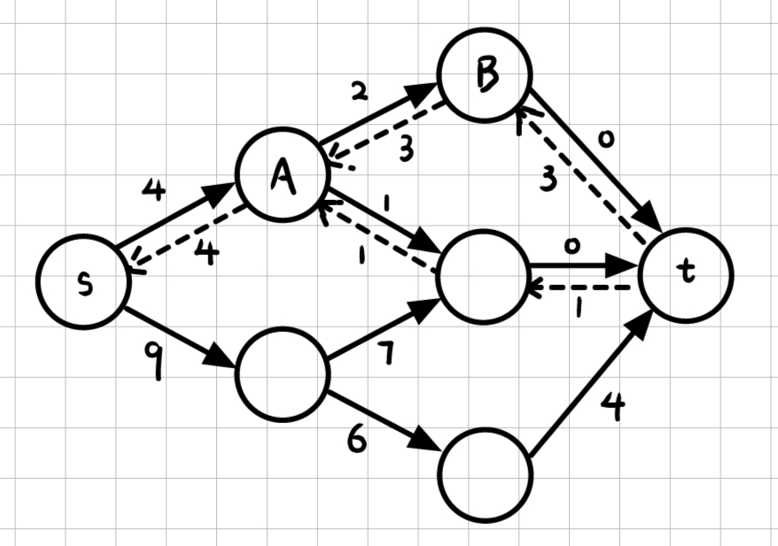
Dinic
DFS寻增广路径，并更新图

Slide 48
Dinic
由于其通过BFS构建层次图，搜索时也只从当前层向下一层进行搜索，所以它的搜索路径为最短路。
它与最短增广路算法（Edmond-Karp）不同之处是：最短增广路每个阶段执行完一次BFS增广后，要重新启动BFS从源点开始寻找另一条增广路;而在Dinic算法中，只需一次DFS过程就可以实现多次增广，这是Dinic算法的巧妙之处

Slide 49

Dinic
时间复杂度分析
构建分层网络：使用BFS构建分层网络时，时间复杂度是$O(E+V)$ ，其中$E$是网络流图中边的数量， $V$是网络流图中顶点的数量。
增广路径查找：使用DFS寻找增广路径，DFS的时间复杂度为$O(E)$ 。
构建分层网络次数：从源到汇的路径长度最多增加$V$次，所以次数为$O(V)$
所以，Dinic算法的时间复杂度$O\left(E∗V∗\left(E+V\right)\right)=O(E^{2}∗V)$
假设球队数为n，则需要进行n次Edmond-Karp算法，所以算法整体复杂度为$O(n∗E^{2}∗V)$

Slide 50
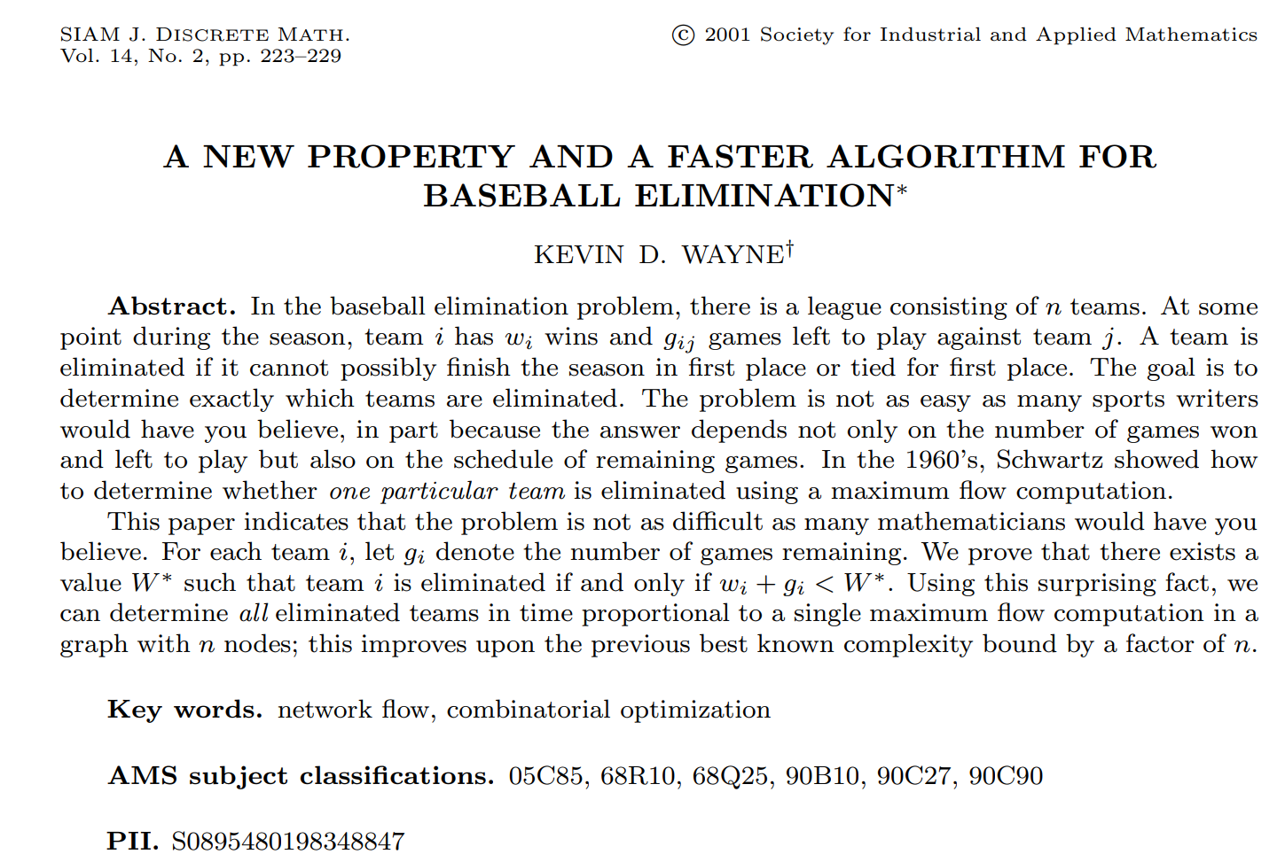
二分+参数化最大流算法
https://www.cs.princeton.edu/~wayne/papers/baseball.pdf

Slide 51

二分+参数化最大流算法
新的结构性质：如果球队$k$被淘汰，那么最大可能胜场数$w_{i}+r_{i}$（胜利场数+剩余比赛场数）小于等于球队$k$最大可能胜场数$w_{k}+r_{k}$，即$w_{i}+r_{i}≤w_{k}+r_{k}$的球队$i$也被淘汰。
新的算法：利用上面的性质改进了最大流算法。

Slide 52

二分+参数化最大流算法
前置知识
对于任意球队子集$R\text{⊆}\text{N}，$令$w\left(R\right)=\sum_{i∈R}{w_{i}}$表示子集中球队已经赢得的比赛总数，令 $g\left(R\right)=\sum_{\{i,j\}\text{⊆}R}{g_{ij}}$表示子集中球队之间剩余的比赛总数（这些比赛在$R$内进行，因此最终这些比赛必须由$R$内的某个球队赢得）。我们定义$a\left(R\right)=\frac{w\left(R\right)+g\left(R\right)}{|R|}$ ，其中$a\left(R\right)$给出了球队子集$R$的平均必须赢得的比赛数的下限。

Slide 53

二分+参数化最大流算法
前置知识
$R=\{Atlanta, Montreal,Philly\}，$ $w\left(R\right)=83+80+78=241$， $g\left(R\right)=1+6=7$， $a\left(R\right)=\frac{241+7}{3}=82.67$
$R$中的球队最终胜利总场数有两种情况：都等于$a\left(R\right)$，或有的球队大于$a\left(R\right)$，有的球队小于$a\left(R\right)$

Slide 54

二分+参数化最大流算法
定理：设$i∈T$，且$R\text{⊆}\text{T}\text{−\{}i\text{\}}。$如果存在$a\left(R\right)>w_{i}+w_{i}$，那么球队$i$被淘汰。
证明：如果球队$i$赢得了它所有的剩余比赛，那么它将以$w_{i}+w_{i}局$胜场结束赛季，但因为$a\left(R\right)>w_{i}+w_{i}$，则球队子集$R$中至少有一支球队的胜场数会超过球队$i$，故球队$i$被淘汰。

Slide 55

二分+参数化最大流算法
新的性质：如果球队$k$被淘汰，那么可能总胜场数$w_{i}+r_{i}$（胜利场数+剩余比赛场数）小于等于球队$k$可能总胜场数$w_{k}+r_{k}$，即$w_{i}+r_{i}≤w_{k}+r_{k}$的球队$i$也被淘汰。

Slide 56
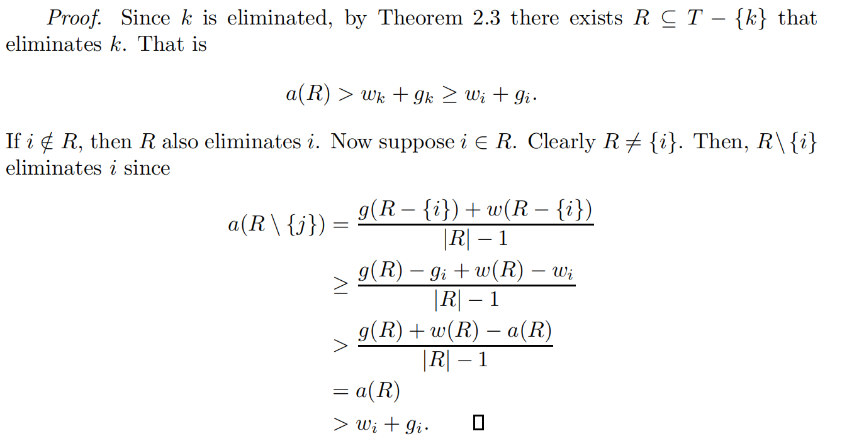
二分+参数化最大流算法
证明：

Slide 57
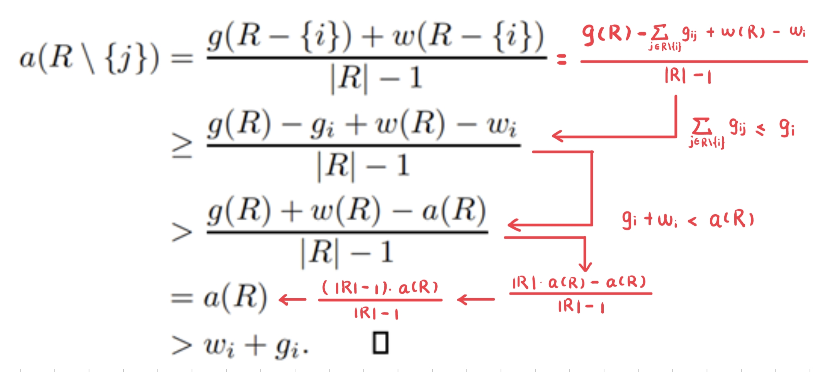
二分+参数化最大流算法
证明：

Slide 58

二分+参数化最大流算法
性质：存在一个球队$k$被淘汰，使得所有$w_{i}+r_{i}≤w_{k}+r_{k}$的球队$i$也被淘汰，所有$w_{j}+r_{j}>w_{k}+r_{k}的$球队$j不被$淘汰。

Slide 59

二分+参数化最大流算法
参数化最大流算法
在流网络的图中，将球队节点到汇节点的边权值设为$W−w_{i}，$W为参数，表示球队的最大胜利场数。
如果该流网络的最大流不等于剩余比赛数，则说明最大胜利场数小于等于W的球队要被淘汰（结合前面的性质）
如此，只需要二分查找，找到最大的W（临界值），使得所有最大胜利场数小于等于W的球队被淘汰，所有最大胜利场数大于W的球队不被淘汰，则可根据每个球队的$w_{i}+r_{i}$，$w_{i}+r_{i}>W的$球队有可能夺冠， $w_{i}+r_{i}≤W的$球队必然被淘汰。

Slide 60
二分+参数化最大流算法
参数化最大流算法
在该例子中，通过二分查找，找到W的临界值为83，故最大胜利场数分别为83和80的Philly和Montreal被淘汰，最大胜利场数分别为91和84的Atlanta和New York有可能夺冠

Slide 61
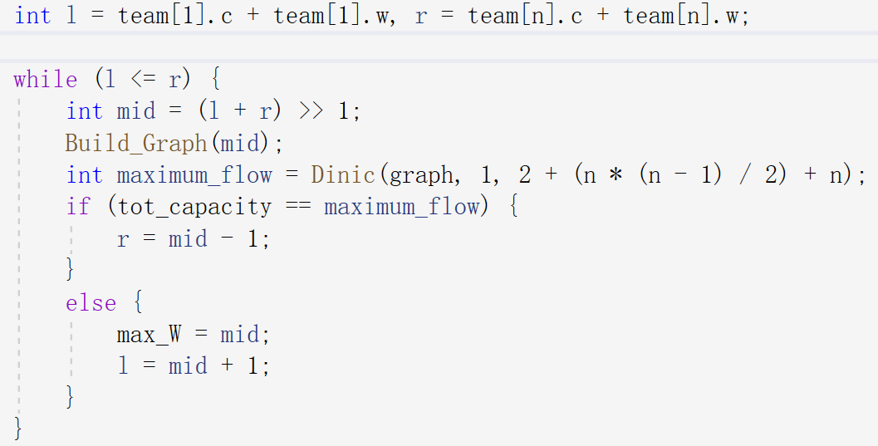
二分+参数化最大流算法

Slide 62

二分+参数化最大流算法
时间复杂度分析
由于只需要二分查找临界值$W$，不需要对每个球队进行最大流算法，所以判断所有球队是否被淘汰的时间复杂度从$O(n)$变成$O(\log{U})$，其中$U=\max\left(w_{i}+r_{i}\right)−\min\left(w_{j}+r_{j}\right),i∈N,j∈N$。

Slide 63
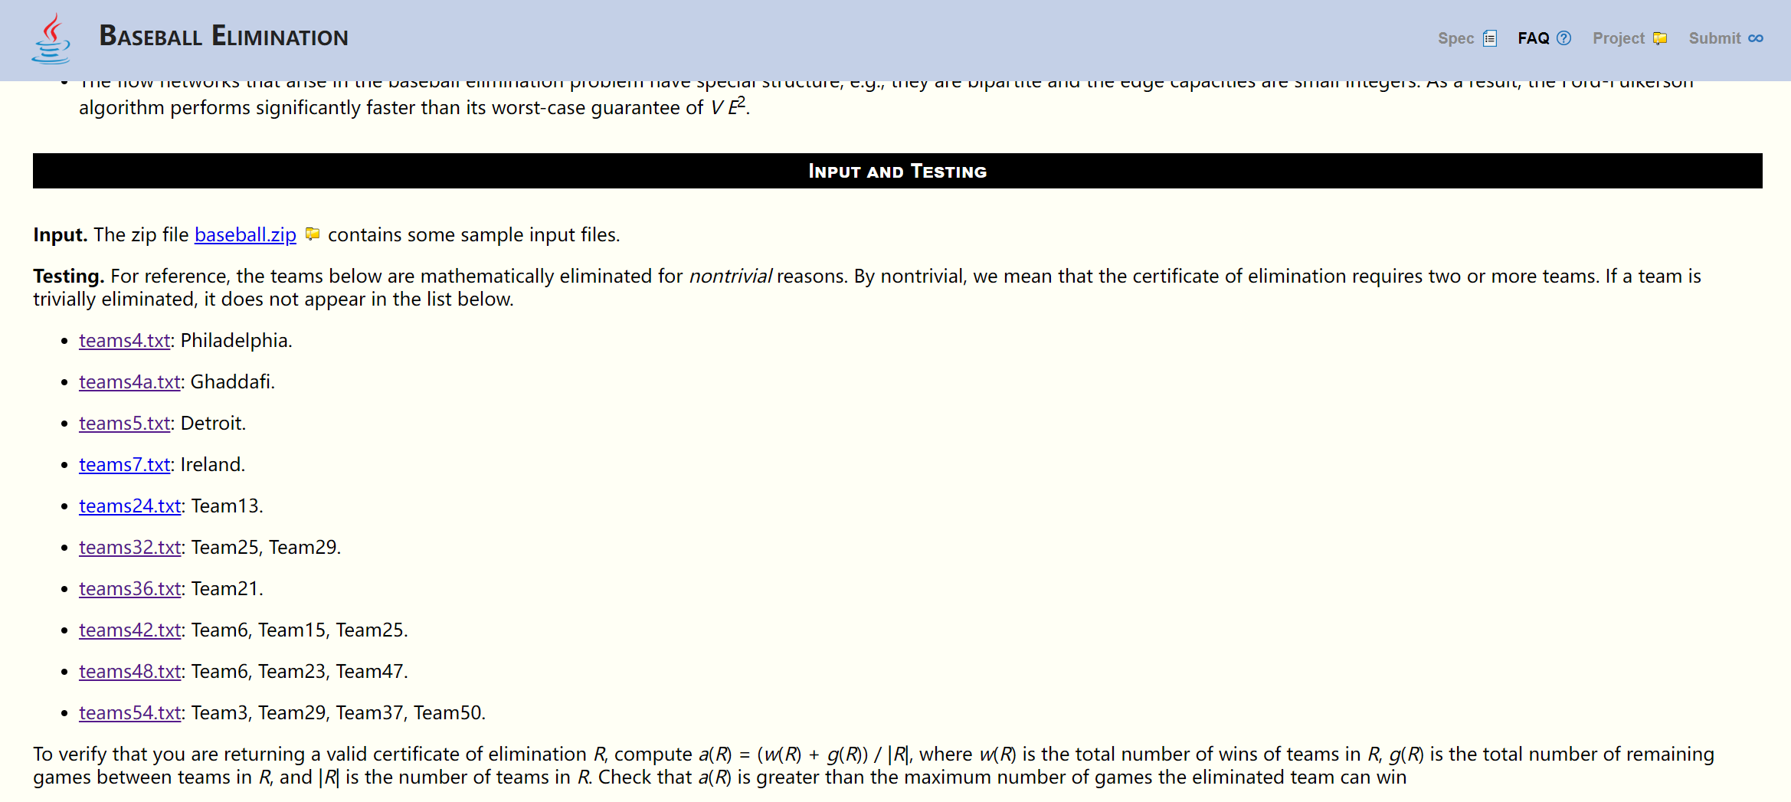
数据测试
测试数据从普林斯顿大学课程网站获取

Slide 64
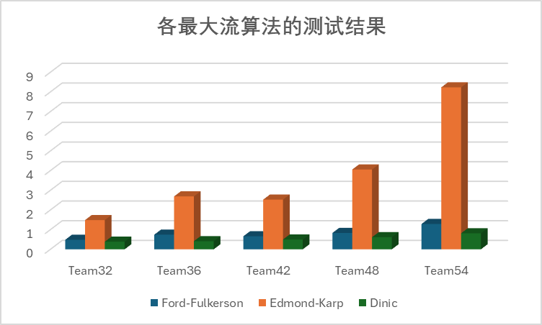
数据测试
各最大流算法测试结果
 | Ford-Fulkerson | Edmond-Karp | Dinic
Team32 | 0.486400 | 1.488000 | 0.388500
Team36 | 0.745900 | 2.691800 | 0.415100
Team42 | 0.665300 | 2.525900 | 0.500000
Team48 | 0.834100 | 4.057400 | 0.616600
Team54 | 1.288900 | 8.233900 | 0.816900

Slide 65
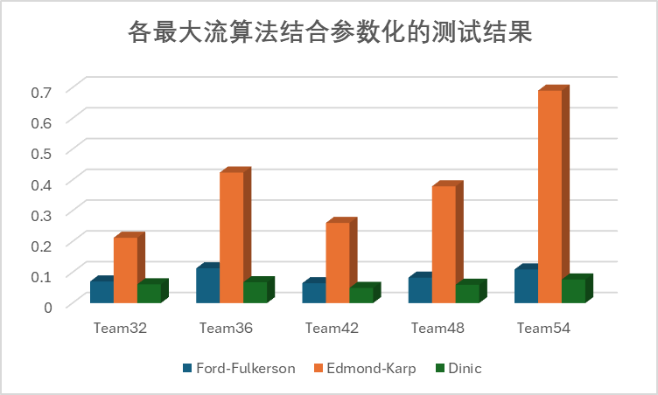
数据测试
各最大流算法结合参数化的测试结果
 | Ford-Fulkerson+参数化 | Edmond-Karp+参数化 | Dinic+参数化
Team32 | 0.070300 | 0.212400 | 0.061100
Team36 | 0.113100 | 0.424000 | 0.068000
Team42 | 0.064800 | 0.260600 | 0.049400
Team48 | 0.082900 | 0.379400 | 0.059600
Team54 | 0.109400 | 0.690300 | 0.076700

Slide 66
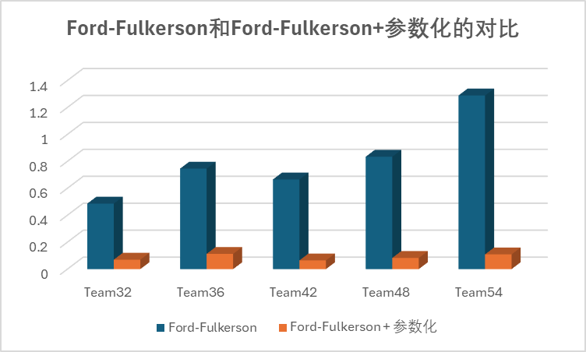
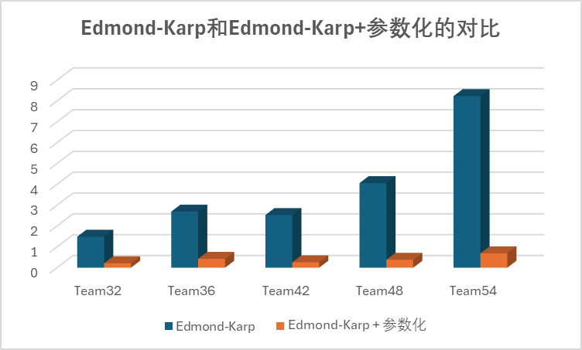
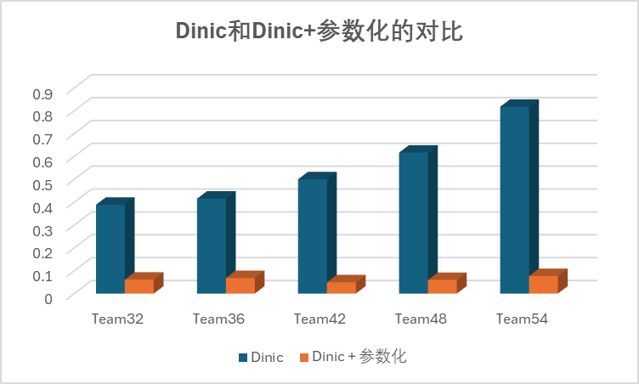
数据测试

